Slide 1
“স্বাগতম”

Slide 2
শিক্ষক পরিচিতি :
আজিবুর রহমান
সহকারী শিক্ষক
ফুড়ারপার সরকারি প্রাথমিক বিদ্যালয়
কোম্পানীগঞ্জ,সিলেট।
Email:aziburrahman6231@gmail.com

Slide 3
শ্রেণি : চতুর্থ।
বিষয় : বাংলা।
অধ্যায়ঃ৩
পাঠঃবড় রাজা ছোট রাজা

Slide 4
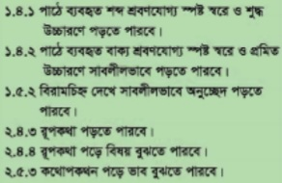
শিখনফল :

Slide 7
আঙুল রেখে লাইন গুলো মিলিয়ে নেই :

Slide 9
নতুন শব্দের অর্থ জেনে নেই :
সেনাপতি – সেনা দলের প্রধান।
দিগবিজয় – চারদিকের নানান জায়গা জয় করা।
চর – গোপন খবর সংগ্রহ করে দেন যিনি।
জয়ঢাক – জয়ী হওয়ার পর যে ঢাক বাজানো হয়।

Slide 10
প্রশ্নগুলোর উত্তর বল:

Slide 11
যুক্ত বর্ণ ভেঙে দেখি:
মস্ত – স্ত – স্ ত
বন্দুক - ন্দ – ন্ দ
সঙ্গে - ঙ্গ – ঙ্ গ

Slide 12
পাঠটি বাড়ি থেকে ভালো করে পড়ে আসবে :

Slide 13
“ধন্যবাদ”

